Slide 1
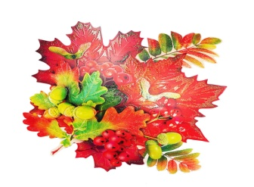
Муниципальное бюджетное общеобразовательное учреждение Школа № 36 городского округа город Уфа Республики Башкортостан
Творческая работа ( презентация)
на Межрегиональный литературно-творческий конкурс
«Мустаевские чтения», посвященный
Народному поэту Башкортостана Мустаю Кариму
Номинация “Бөтәһе лә йәмле бында, йәнле бында...”
Тема: “ Халҡыбыҙҙың бөйөк улы – Мостай Кәрим .”
Выполнила : ученица 8 Б класса
МБОУ Школа № 36
Тимербулатова Светлана
Руководитель: учитель башкирского
языка и литературы
Саяхова Р. З.
Уфа, 2021

Slide 2
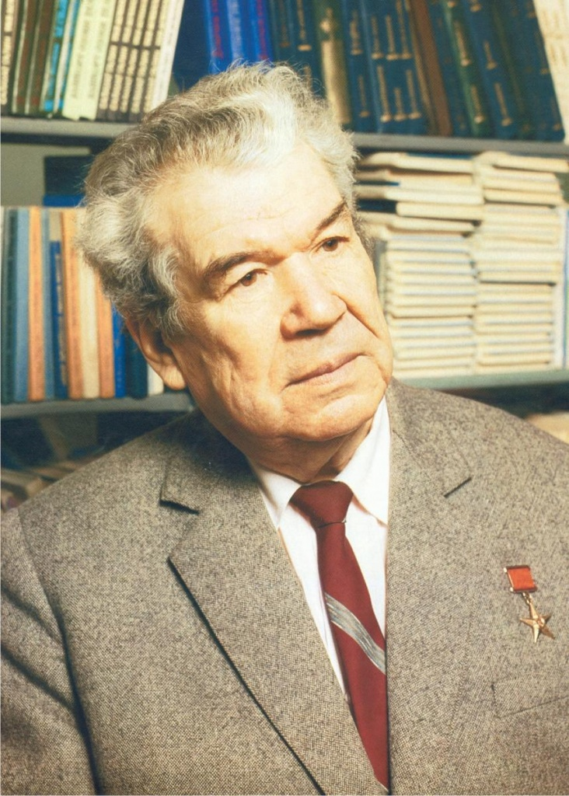
Мостафа Сафа улы Кәримов (Мостай Кәрим) 1919 йылдың 20 октябрендә Башҡортостан Республикаһының Шишмә районында Келәш ауылында крәҫтиән ғаиләһендә донъяға килә.

Slide 3
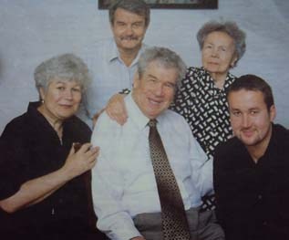
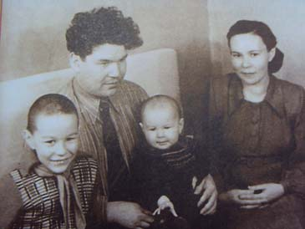
Мостай Кәрим үҙенең бала сағы тураһында “Оҙон-оҙаҡ баласаҡ” автобиографик повесында бәйән итә.
Әсәйемдең өгөттәре
Ауылымды иҫән итте,
Мөхәббәтең фатихаһы
Йөрәгемде иҫән итте.
М.Кәрим ғаиләһе менән

Slide 4
Үҙенең шиғырҙарын буласаҡ шағир алтынсы синыфта яҙа башлай. 16 йәшендә тәүге шиғырҙар тупланмаһын баҫтыра.

Slide 5
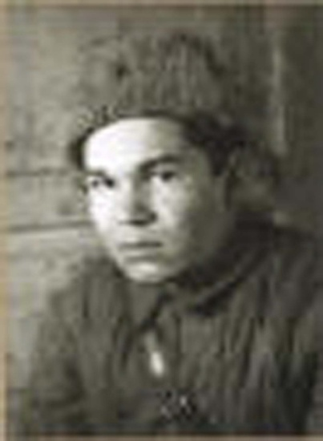
Мостай Кәрим 1935-1936 йылдарҙа яҙа башлай, шиғырҙары йәштәр гәзиттәрендә баҫыла. 1938 йылда «Отряд ҡуҙғалды.»тигән тәүге шиғырҙар китабы донъя күрә.М.Кәримдең Бөйөк Ватан һуғышы башланырҙан алда ғына сыҡҡан икенсе китабы – «Яҙғы тауыштар» тигән шиғырҙар йыйынтығы уның исемен әҙәбиәткә ныҡлап беркетә.Уның «Таныш булмаған ҡунаҡ» поэмаһы – Бөйөк Ватан һуғышына тиклемге ижадындағы күләмле һәм әһәмиәтле әҫәрҙәренең береһе.
Йыр.
Себер тигеҙлеге буйлап
Ҡоторҙо буран,
Юлдарын йәйәүле үтеп,
Үтте партизан.
Үтте партизан тайманы,
Аҫып винтовка,
Бойоҡманы йәш партизан,
Ташланды утҡа.
Кисте отряд Байкалды –
Юл булды оҙон…
1939

Slide 6
1935 йылда К. А. Тимирязев исемендәге Башҡорт педагогия институтының тел һәм әҙәбиәт факультетына уҡырға инә, уны 1941 йылда тамамлай.

Slide 7
Институтты тамамлағандан һуң Ҡыҙыл Армия сафына саҡырыла һәм Муром элемтә училищеһына йүнәлтмә ала. 1942 йылдың майында кесе лейтенант вазифаһында 17 — се мотоуҡсылар бригадаһына артдивизиондың элемтә начальнигы итеп ебәрелә. Мостай Кәрим — бөйөк башҡорт шағиры, яҙыусы, драматург, публицист, граждан һәм яугир, Бөйөк Ватан һуғышы ветераны, күп хәрби һәм хеҙмәт ордендары һәм миҙалдары кавалеры, күренекле йәмәғәт эшмәкәре.

Slide 8
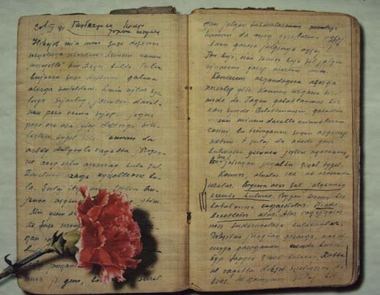
Мостай Кәрим һуғыш йылдарында ижад иткән шиғыр һәм поэмаларында совет һалдатының әхлаки йөҙөн, батырлыҡ сифат тарын һүрәтләү менән генә сикләнмәне, бәлки илебеҙҙең ғәскәрҙәре үҙ тыуған илен генә түгел, фашизм ҡоллоғондағы башҡа илдәрҙе, халыҡтарҙы ҡотҡарыуын да асыҡ күрһәтә алды.Шағирҙың «Сит уттар», «Яза килә фашист өңөнә», «Европаға май килә» кеүек шиғырҙары ана шул идеяларҙы сағылдыра .
Мин фронтҡа китәм, иптәштәр! Эйәрләне атай, ялын үреп, Аҡбуҙаттың ярһыу, ап-ағын, Әсәм һуҙа дәһшәт ҡылысының Ҙур яуҙарҙа еңеп ҡайтҡанын. Мин фронтҡа китәм, иптәштәр! Ышан, атай, һин эйәрләп биргән Аҡбуҙатым минең абынмаҫ, Йәшең тамған был ҡылысты, әсәй, Һуғарырмын дошман ҡанында.

Slide 9
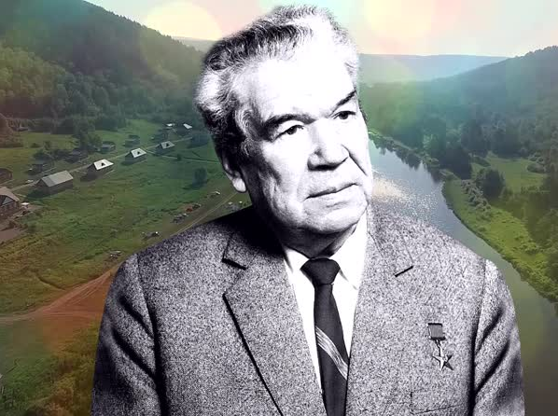
Башҡорт халҡының данлы улы Мостай Кәрим — донъя әҙәбиәте хазинаһына сикһеҙ ҙур өлөш индерҙе, башҡорт әҙәбиәтен яңы бейеклектәргә күтәрҙе. Үҙенең бар көсөн һәм талантын ул бөгөнгө Башҡортостандың ҡабатланмаҫ образын һүрәтләүгә бағышланы.

Slide 10
Уның китаптары тиҫтәләрсә телдәргә тәржемә ителгән.

Slide 11
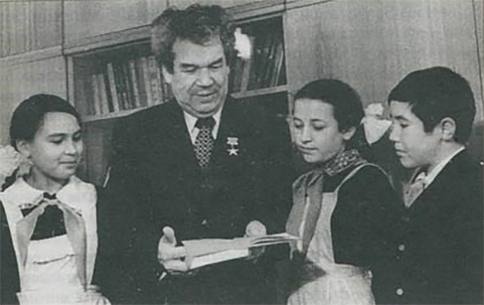
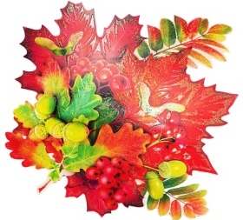
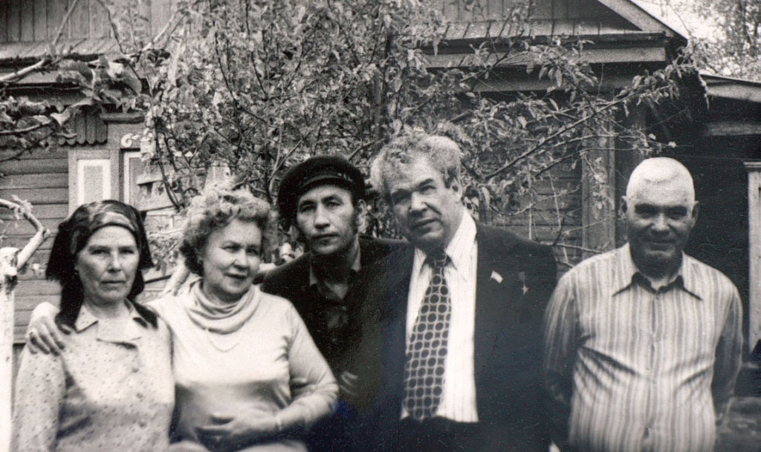
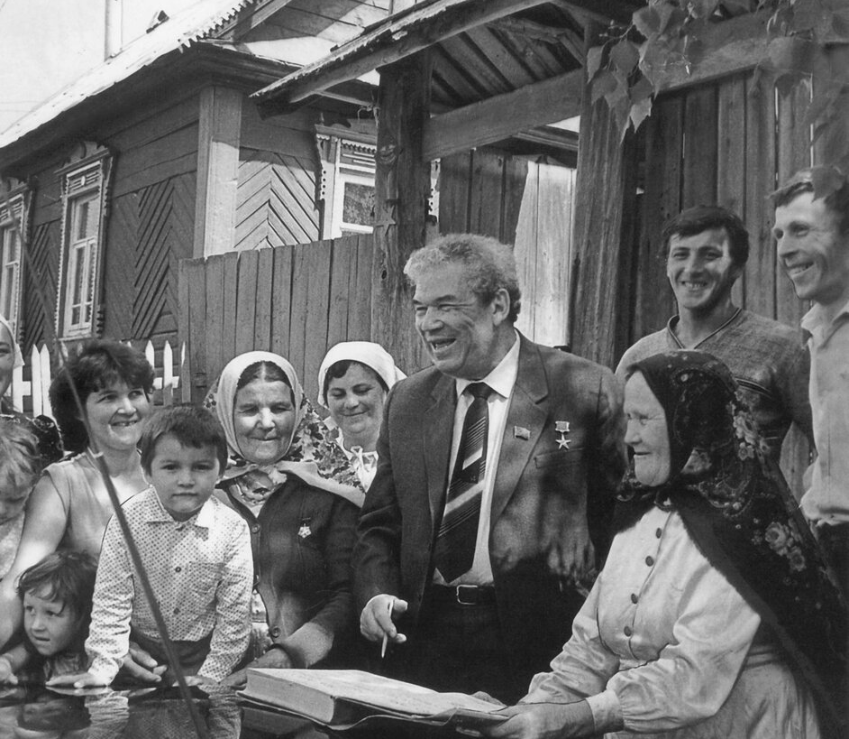
Мостай Кәримдең аҡыллы һүҙе халыҡ араһында ҡайтауаз булып яңғыраны. Ул һәр кем өсөн туғанындай яҡын кеше булды. Халыҡ уны юғары әҙәби маһирлығы, таланты һәм кешелек сифаттары өсөн яратты.

Slide 12
Лайыҡлы рәүештә башҡорт әҙәбиәтенең классигы булып һанала. Башҡорт әҙәбиәтенең алтын фондына ингән «Айгөл иле», «Йәйәүле Мәхмүт» драмалары, «Ҡыҙ урлау» комедияһы, «Ай тотолған төндә», «Салауат», «Ташлама утты, Прометей!» трагедиялары, «Беҙҙең өйҙөң йәме», «Оҙон — оҙаҡ бала саҡ», «Ярлыҡау» повестары һәм башҡа бик күп әҫәрҙәре быға дәлил.

Slide 13
Мостай Кәрим 86-сы йәшендә, 2005 йылдың 21 сентябрендә вафат булған. Өфөнөң Мосолмандар зыяратына ерләнгән.

Slide 14
Маҡтаулы исемдәре һәм наградалары : — Социалистик Хеҙмәт Геройы, - РСФСР -ҙың атҡаҙанған сәнғәт эшмәкәре, - Башҡортостандың халыҡ шағиры, - Башҡортостан Республикаһы Фәндәр академияһының почетлы академигы, - СССР - ҙың Дәүләт премияһы, - Ленин премияһы, - РСФСР — ҙың К. А. Станиславский исемендәге дәүләт премияһы, - Башҡортостан Республикаһының Салауат Юлаев исемендәге премияһы, - М. Шолохов исемендәге Халыҡ — ара премия лауреаты, - ике Ленин ордены, - Хеҙмәт Ҡыҙыл Байраҡ, - Халыҡтар дуҫлығы, - «Почет билдәһе» ордены, - Iһәм II дәрәжә Ватан һуғышы, Ҡыҙыл Йондоҙ ордены, - IIһәм III дәрәжә «Ватан алдында күрһәткән хеҙмәте өсөн», - Салауат Юлаев ордендары менән наградланған.

Slide 15
Халыҡ хәтерендә исемен мәңгеләштереү.
Мостай Кәрим исемен Башҡортостан республикаhының Милли Йәштәр театры йөрөтә.

Slide 16
2013 йылдың 10 октябрендә ҡуланан(бронза) бөйөк шағирыбыҙға һәйкәл асылды.

Slide 17
Мостай Кәрим йәшәгән йортта мемориаль таҡта асылған.

Slide 18
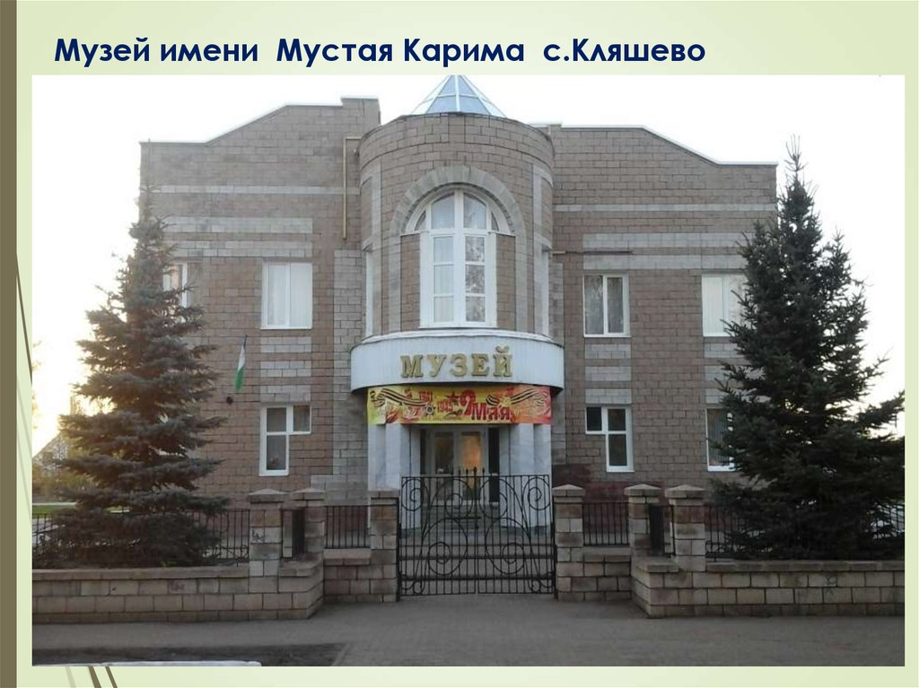
Тыуған ауылы Келәштә музей асылған

Slide 19
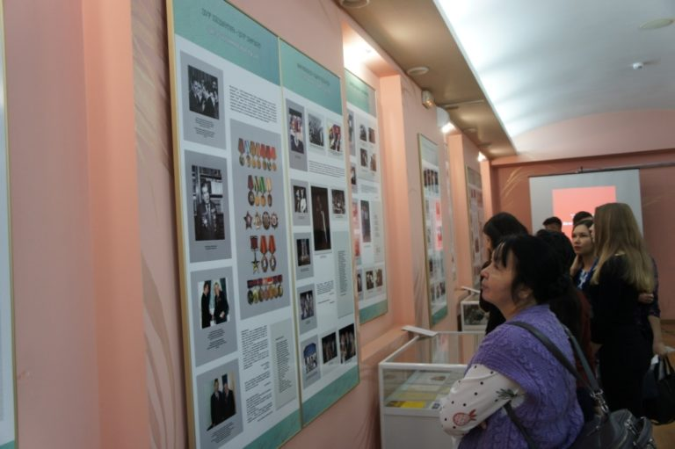
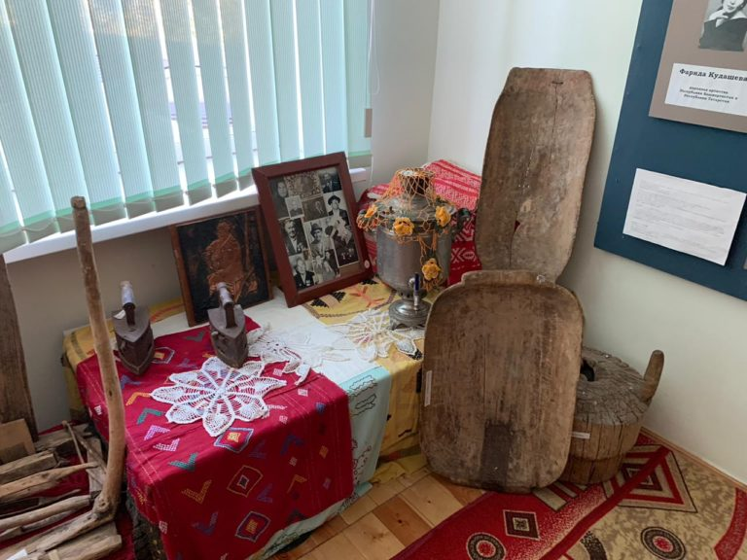
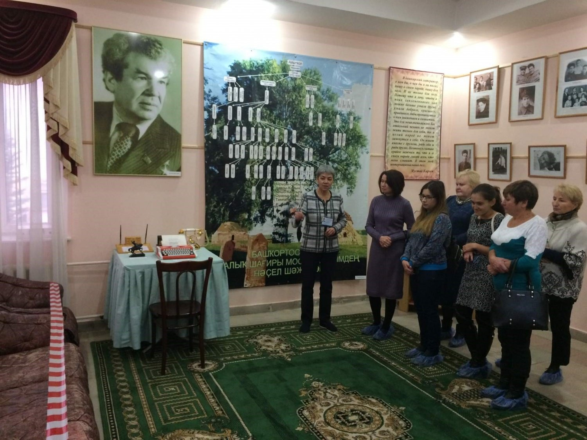
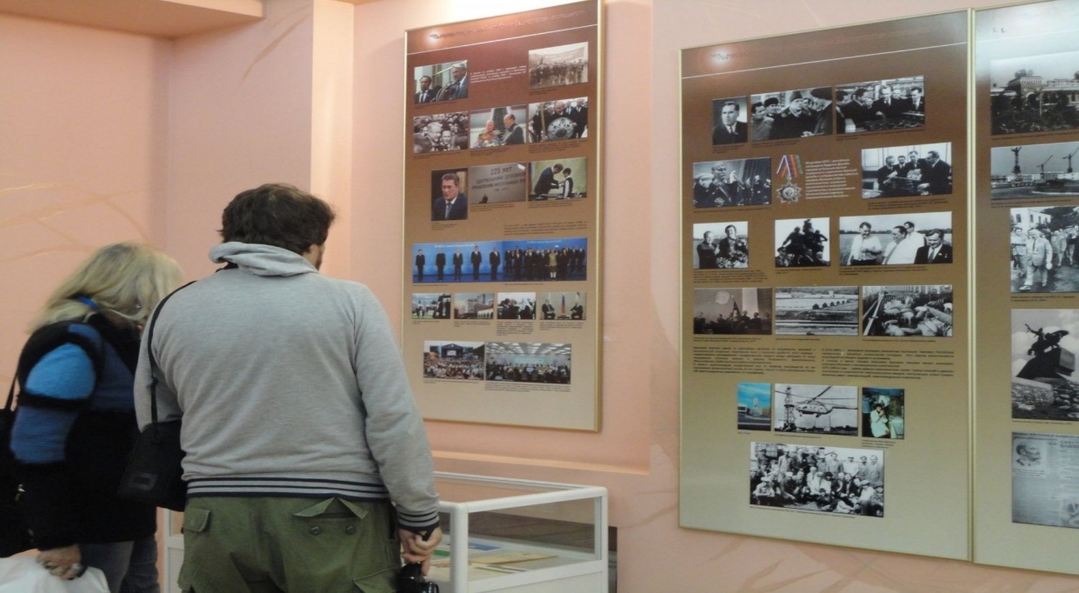

Slide 20
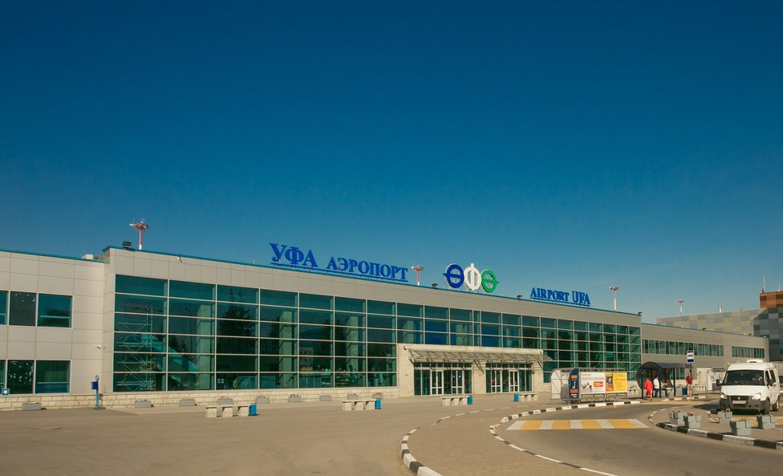
Өфө аэропортына бөйөк шәхесебеҙ, Башҡортостандың халыҡ шағиры Мостай Кәрим исеме бирелде

Slide 21
Ҡулланылған әҙәбиәт һәм сығанаҡтар
Мостай Кәрим. Әҫәрҙәр / М. Кәрим. - Өфө : Башҡ. китап нәшриәте, 1971-1973.
Башҡортостан. Ҡыҫҡаса энциклопедия. Өфө, 1997.
https://upload.wikimedia.org/wikipedia/com
https://kulturarb.ru/images/Person/adfc950
http://900igr.net/up/datas/145934/007.jpg

Slide 22
Иғтибарығыҙ өсөн рәхмәт!

